Slide 1

의약품 재고 관리 Medicine Management

Slide 2


목차
어플 소개 및 기대효과
구성 스케치
기능 설명
어플 시연

Slide 3

1. 어플 소개
- 급하게 상비약이 필요한 경우 집 주변 약국에 재고가 있는지 파악
할 수 있으며 증상에 따른 의약품 추천과 약품에 대한 설명, 약국 영업
정보 등이 포함되어 있는 어플리케이션이다.
- 자신의 위치를 통해 주변 약국에서의 약품 재고를 파악하여 헛걸음을 방지할 수 있다.

Slide 4
2. 기대 효과
- 의약품에 대해 전문적으로 알지 못하는 일반인, 소아 자녀를 둔 부모님 등을 대상으로 위치에 따른 재고 파악을 통해 방문에 대한 헛걸음 방지와 사용자가 원하는 의약품을 효과적으로 찾을 수 있고, 복용 시 주의사항, 보관 시 주의사항을 통해 약의 오남용을 방지하며 약의 변질 혹은 오염을 방지할 수 있다.

Slide 5
화면 구성 스케치
구글맵
ㅇㅇ 약국
운영시간
정보
이메일
패스워드
이메일
패스워드 확인
상품 목록
Ex) 타이레놀
패스워드
검색
개인
사업자
검색 리스트
재고 수정
로그인
회원가입
회원가입
확인
로그인
개인/사업자 회원가입
GPS에 따른검색 기능
약국 정보/재고 확인

Slide 6
화면 구성 스케치 (사업자 기준)
재고추가
재고수정
ㅇㅇ 약국
운영시간
정보
약국명
추가
저장
운영시간
취소
취소
주소
정보 수정
등록
취소
재고 수정
약국 정보
재고 추가
재고 수정
약국 정보/재고수정

Slide 7
3. 기능 설명
로그인, 회원가입
의약품 정보 등록, 재고 관리 기능 (사업자)
약품 서치 기능(개인)
사용자 위치에 따른 가까운 약국 위치 파악 기능

Slide 8

기능 설명 - 로그인, 회원가입
1. 이메일, 패스워드 입력 시
로그인/ 회원가입이 가능하다.
Email
Password
Password Confirm
2. 이메일, 패스워드,
패스워드 확인 입력 시
고객/사업주 선택에 따라
회원가입이 가능하다.
Email
Password
고객
사업주
로그인
회원가입
회원가입

Slide 9
기능 설명 - 약국 정보 등록(사업자)–
연세약국
약국명
연세약국
3. 약국 정보를
등록 할 수 있다.
오전 10:00 ~ 오후 18:00
운영시간
10:00 ~ 18:00
주소
4. 사업주는 약국
정보/재고를 수정 할 수 있다.
부천시 은성로 99-99
정보 수정
재고 수정
등록하기
취소

Slide 10
기능 설명 - 재고 추가 기능(사업자)
5. 재고를 추가할 수 있다.
(사업주 계정)
연세약국
재고 추가
오전 10:00 ~ 오후 18:00
타이레놀
추가
취소
게보린
재고 추가
재고 추가

Slide 11
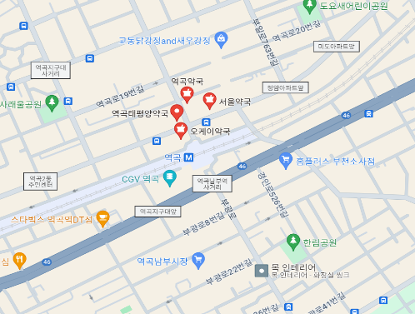
기능 설명 - GPS 검색 기능
연세약국
오전 10:00 ~ 오후 18:00
타이레놀
상품목록
6. 약품 검색 시 등록된
약품에 따라 해당되는
주변 약국과 거리가 뜨며
약국 정보가 뜬다.
타이레놀, 마데카솔
엽세 약국 0.33KM
오케이 약국 0.24KM
역곡 약국 0.44KM
서울 약국 0.52KM
확인
역곡 태평양 약국 0.68KM
지도
리스트
점포정보

Slide 12
기능 설명
8. 점포 정보 클릭 시
약국 정보가 뜬다.
연세약국
7. 리스트 클릭 시
주변 약국 거리가 뜬다.
오전 10:00 ~ 오후 18:00
타이레놀
연세 약국 0.33KM
정보 수정
오케이 약국 0.24KM
연세 약국 0.33KM
역곡 약국 0.44KM
오케이 약국 0.24KM
재고 수정
서울 약국 0.52KM
역곡 약국 0.44KM
역곡 태평양 약국 0.68KM
서울 약국 0.52KM
역곡 태평양 약국 0.68KM
지도
리스트
점포정보

Slide 13
어플 시연

Slide 14
감사합니다

